Slide 1


Slide 2
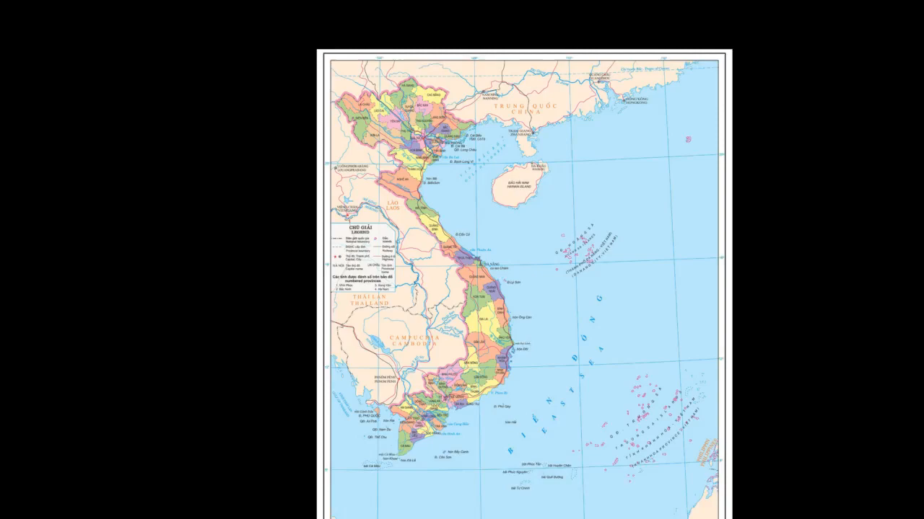

Slide 3
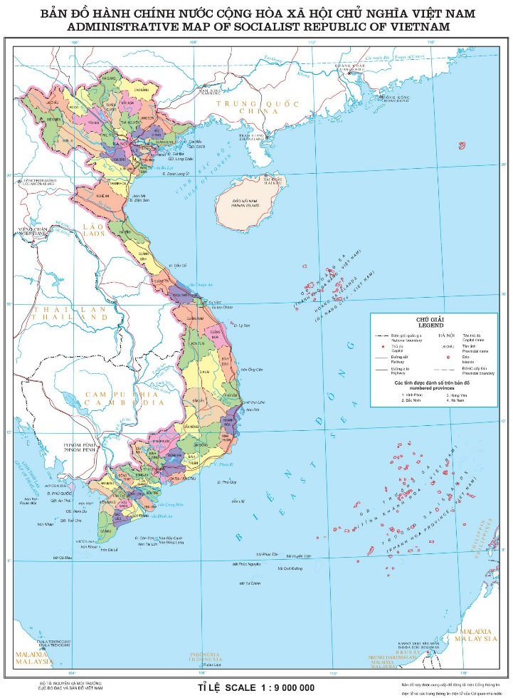
Tỉnh Thừa Thiên Huế
Thành phố Huế thuộc tỉnh nào?
Nhìn vào bản đồ hãy xác định vị trí của thành phố Huế?

Slide 4

- Thảo luận nhóm đôi:
+ Muốn đến Huế thì có thể đi bằng các loại đường giao thông nào ?
+ Huế tựa vào dãy núi nào ?
+ Tên con sông chảy qua thành phố Huế?

Slide 5
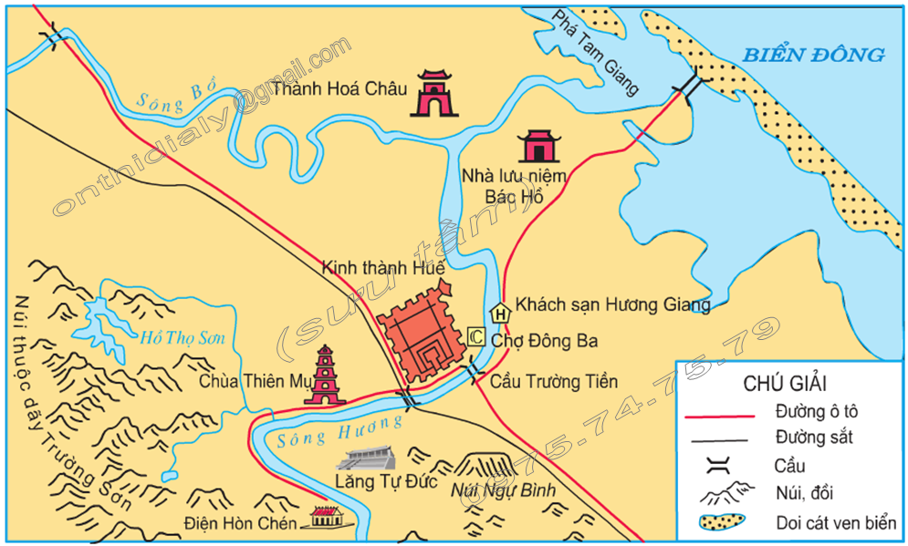

Slide 6
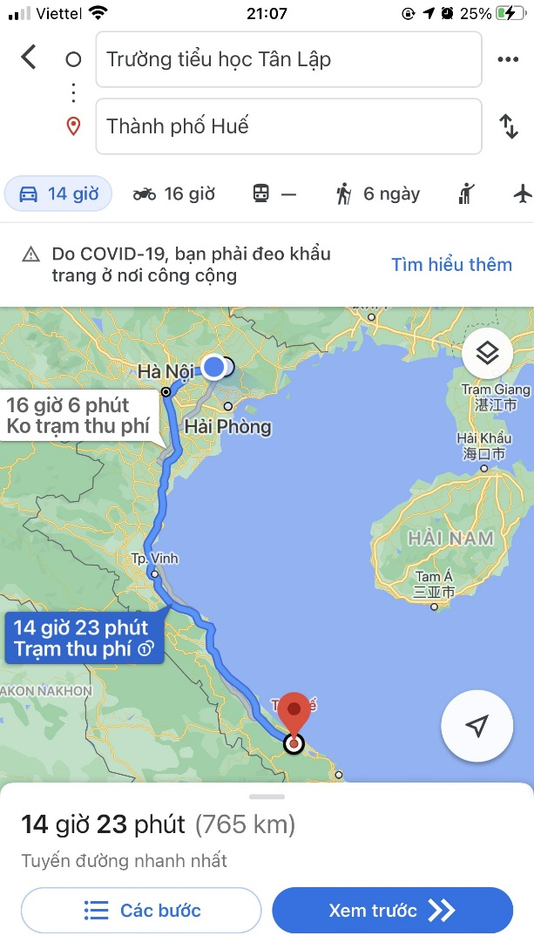

Slide 7
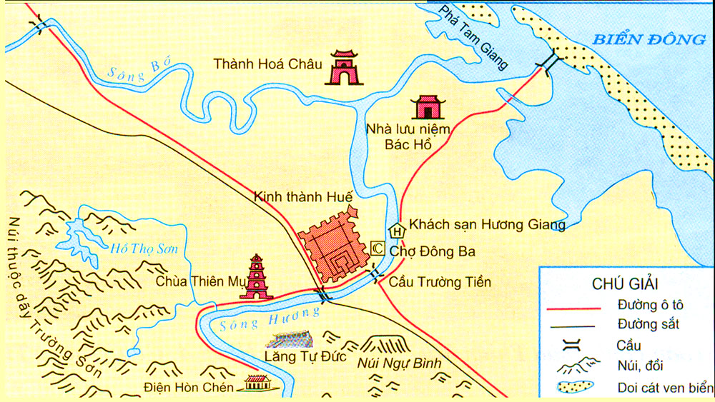

Slide 8
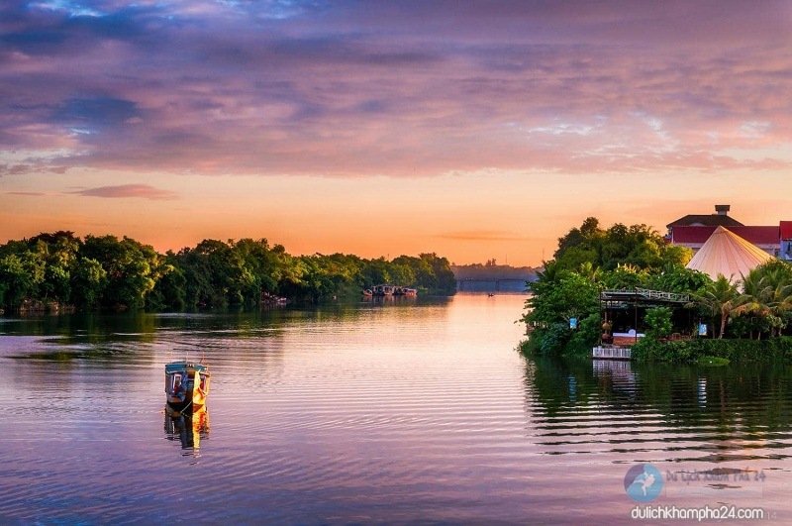
Sông Hương

Slide 9

Quan sát lược đồ hình 1 sách giáo khoa và với kiến thức của mình, em hãy kể tên các công trình kiến trúc cổ kính của Huế.

Slide 10
Vì sao Huế được gọi là cố đô?

Slide 11
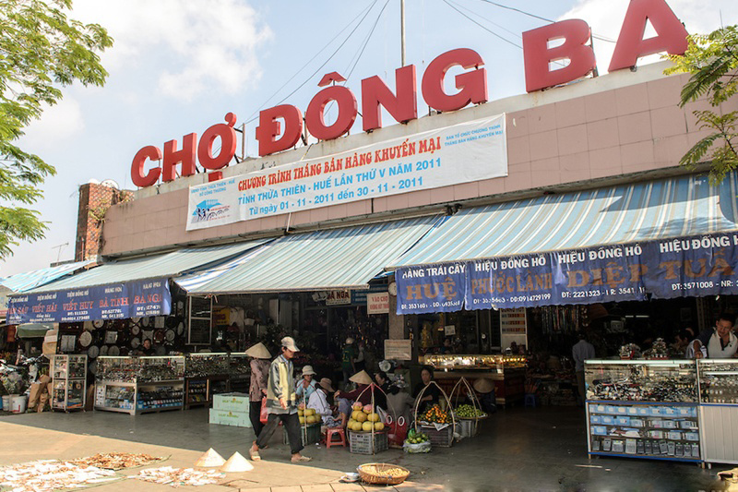
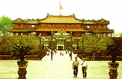
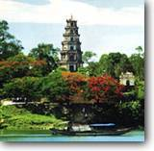
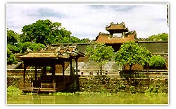
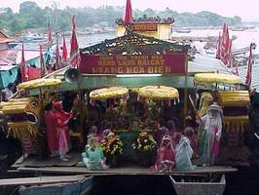
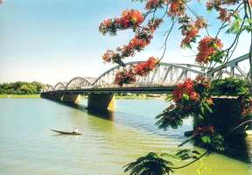
Chợ Đông Ba
Cầu Trường Tiền
Kinh thành Huế
Chùa Thiên Mụ
Lăng Tự Đức
Điện Hòn Chén

Slide 12
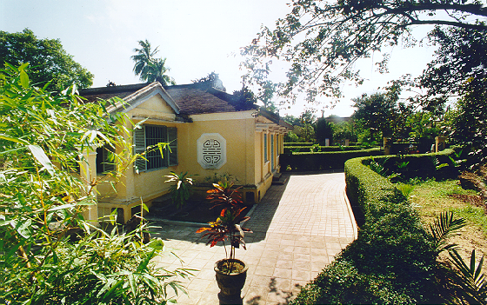
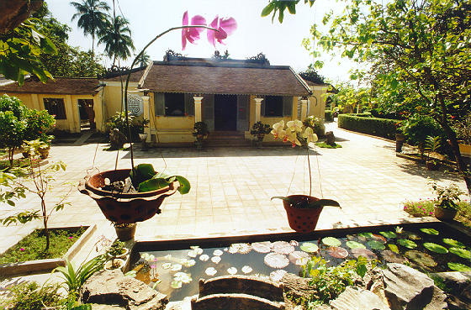
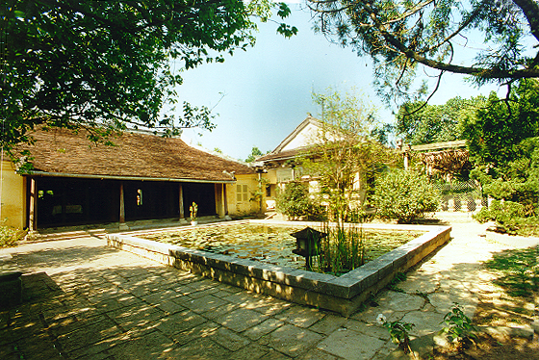
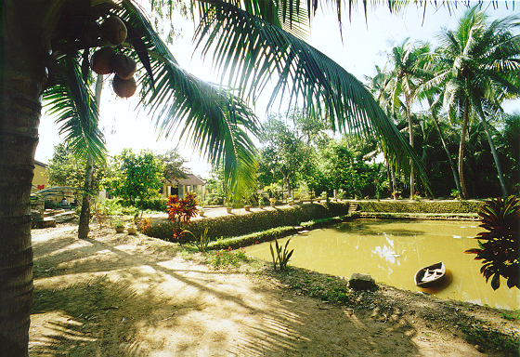
NHÀ VƯỜN Ở HUẾ

Slide 13
1. Thiên nhiên đẹp với nhiều công trình kiến trúc cổ.
- Thành phố Huế thuộc tỉnh Thừa Thiên Huế, có dòng sông Hương chảy qua.
- Thành phố Huế được xây dựng cách đây trên 400 năm, đã từng là kinh đô của nước ta thời nhà Nguyễn.
2. Huế - thành phố du lịch

Slide 14

Thảo luận nhóm
Tưởng tượng mình là một hướng dẫn viên du lịch, mỗi nhóm hãy chọn một trong bảy địa điểm và giới thiệu cho khách du lịch biết về địa điểm đó.

Slide 15
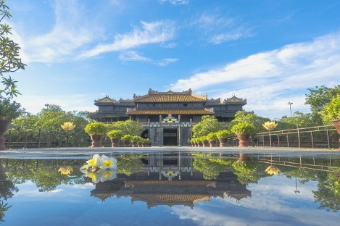
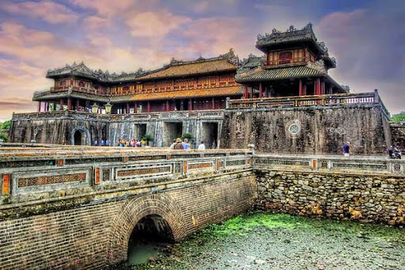
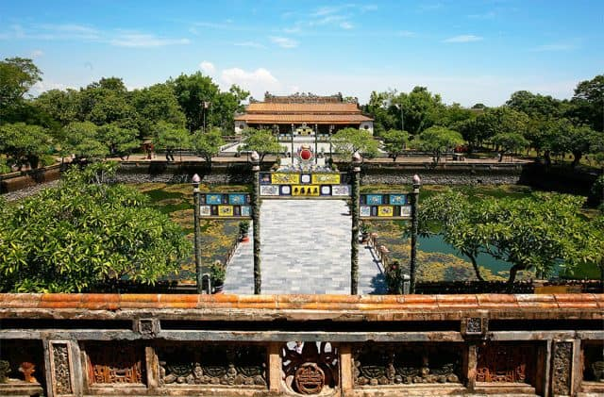
NHÓM 1: KINH THÀNH HUẾ
NGỌ MÔN
CỔNG HOÀNG THÀNH
ĐIỆN THÁI HÀ

Slide 16
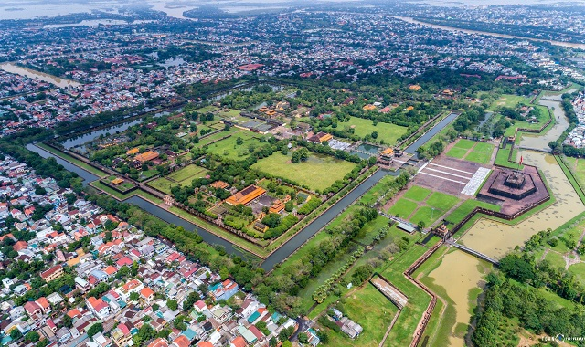

Slide 17
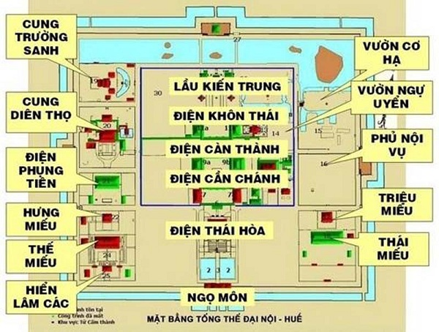

Slide 18
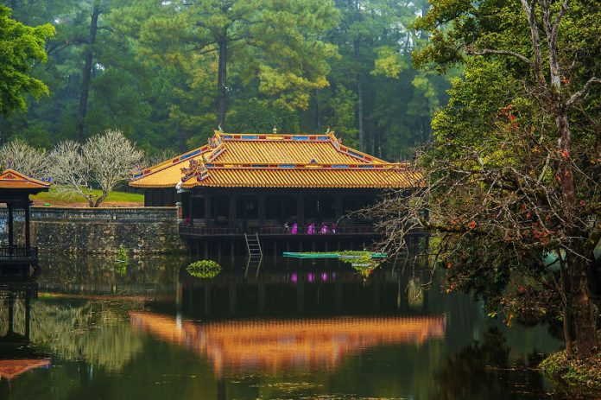
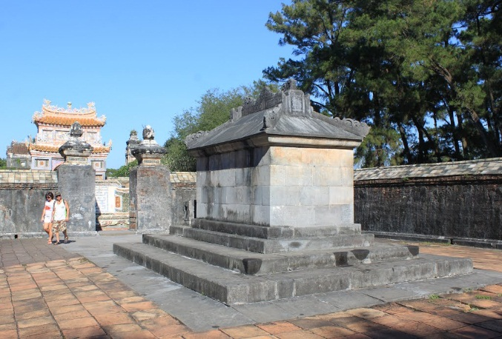
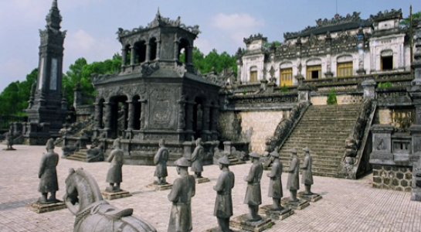
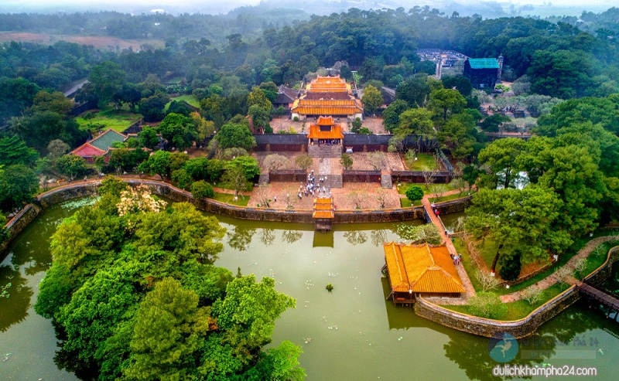
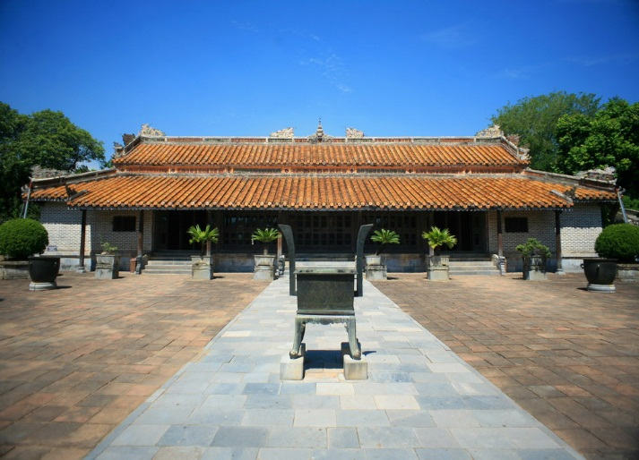
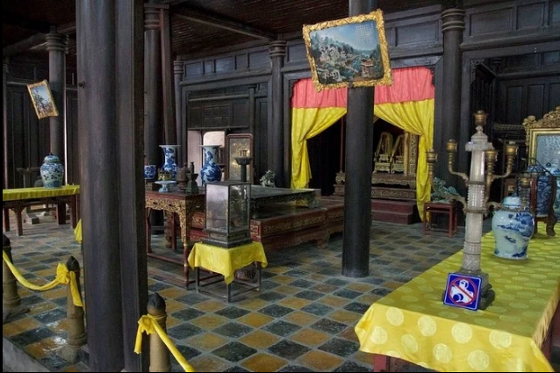
NHÓM 2: LĂNG TỰ ĐỨC
KHIÊM MÔN
CUNG
MỘ
LĂNG MỘ
TOÀN CẢNH
BÊN NGOÀI
BÊN TRONG

Slide 19
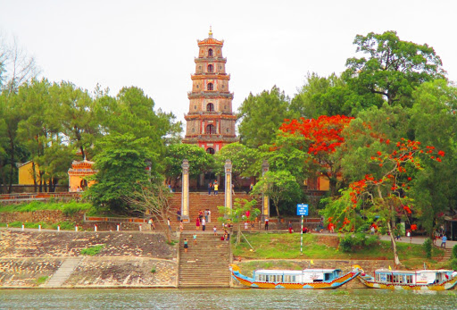
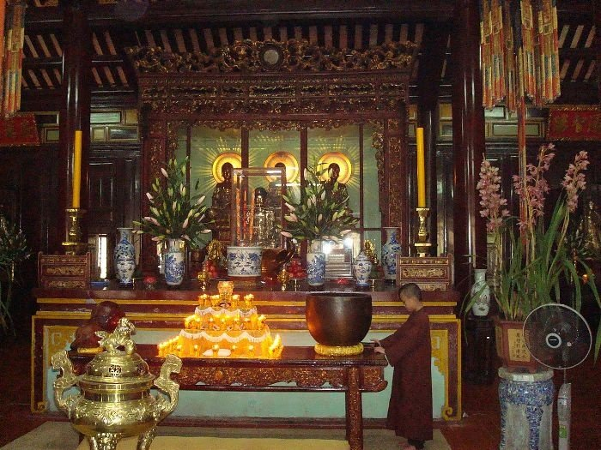
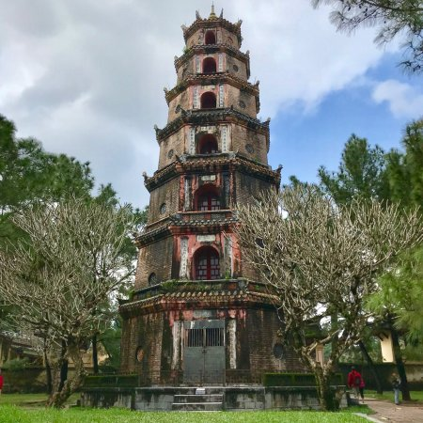
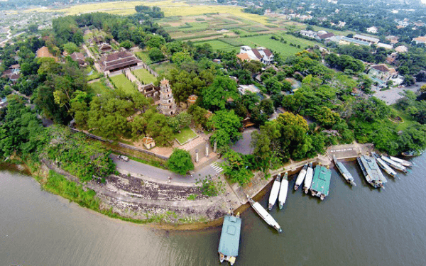
NHÓM 3: CHÙA THIÊN MỤ
CỔNG CHÙA
BÊN TRONG CHÙA
THÁP PHƯỚC DUYÊN
TOÀN CẢNH

Slide 20
Sông Hương chảy qua thành phố, các khu vườn xum xuê cây cối che bóng mát cho các khu cung điện, lăng tẩm, chùa miếu; thêm nét đặc sắc về văn hóa: ca múa nhạc cung đình (điệu hò dân gian được cải biên phục vụ cho vua chúa trước đây – còn gọi là nhã nhạc cung đình Huế và được công nhận di sản văn hóa phi vật thể); làng nghề (đúc đồng, thuê, kim hoàn); văn hóa ẩm thực (bánh, bún,…)

Slide 21
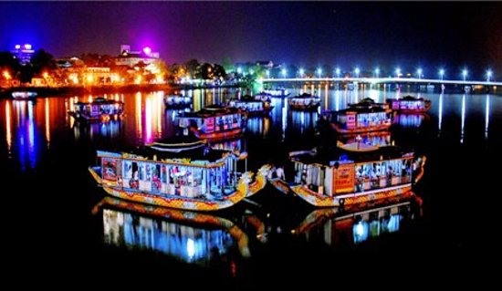
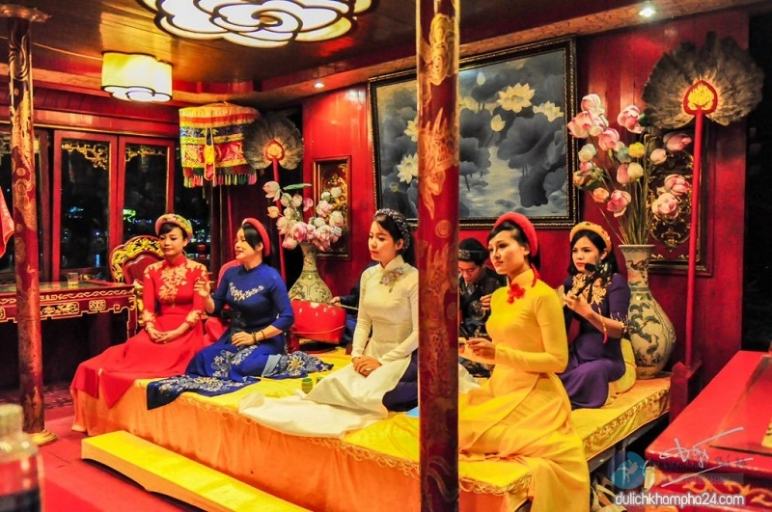
NHÃ NHẠC CUNG ĐÌNH HUẾ TRÊN SÔNG HƯƠNG

Slide 22
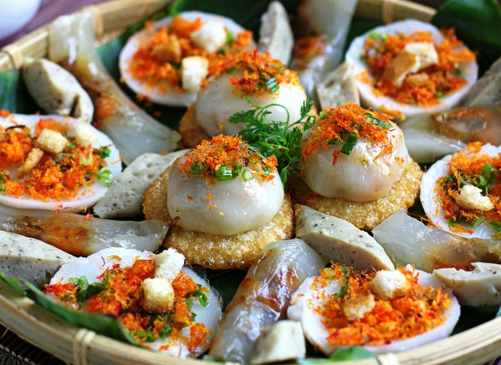
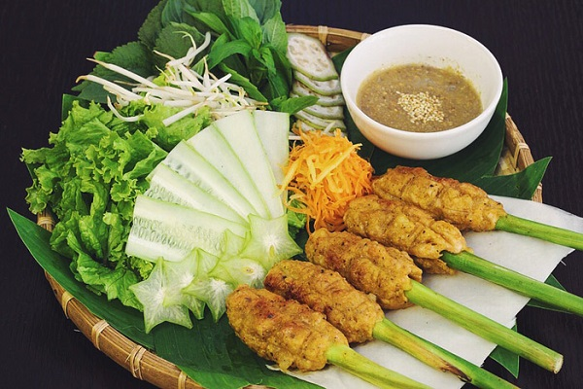
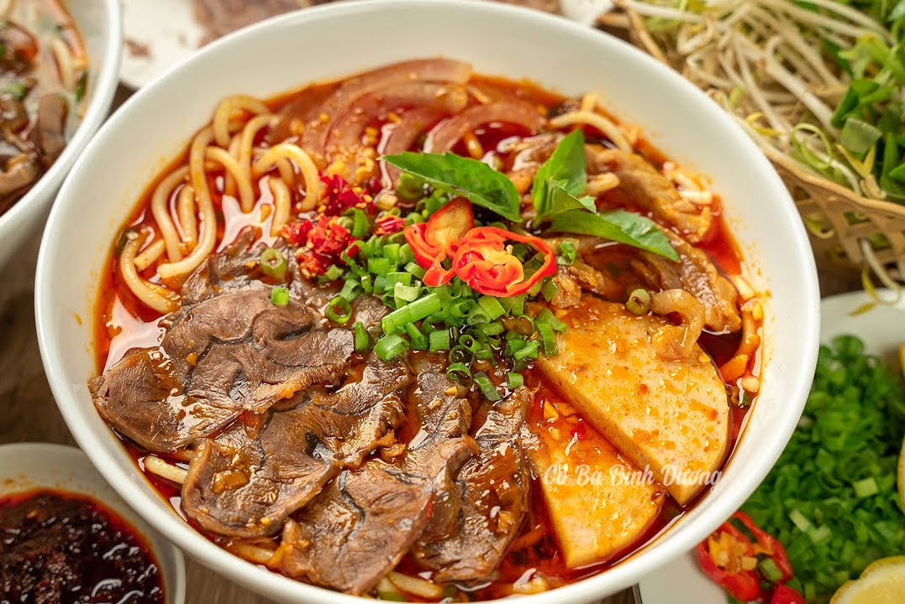
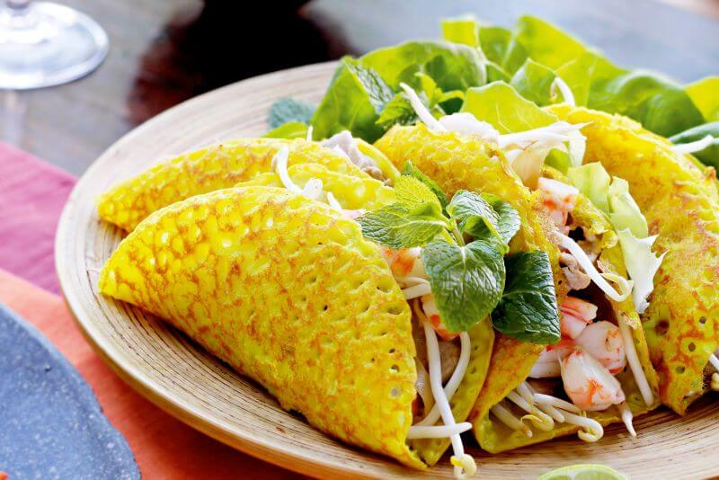
Bánh Huế
Nem lụi
Bún bò Huế
Bánh xèo

Slide 23
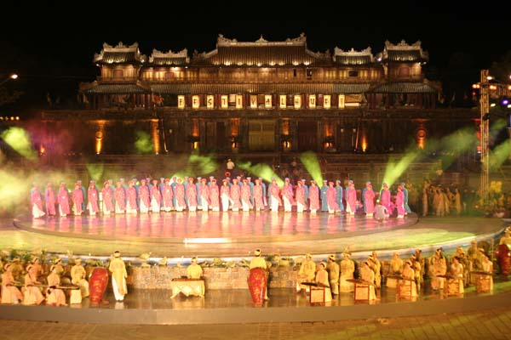
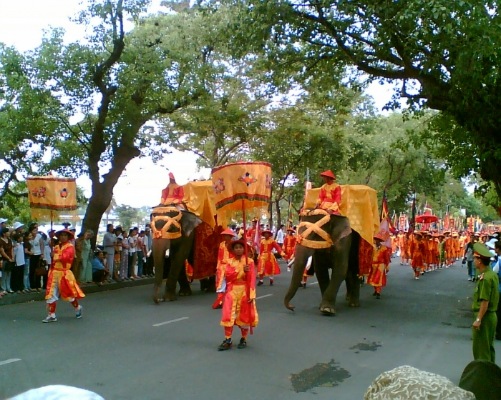
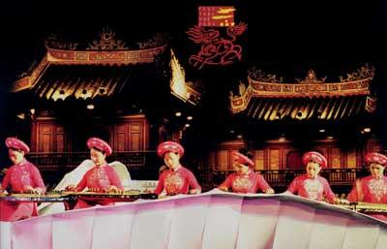
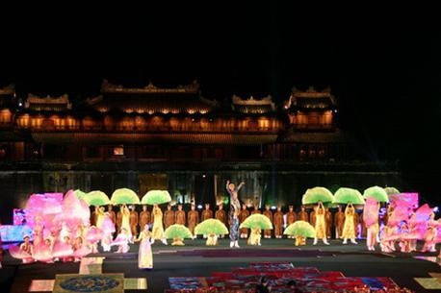
Tham gia Festival Huế tổ chức 2 năm một lần

Slide 24

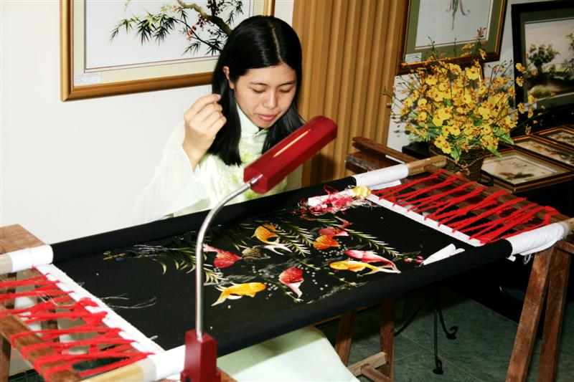
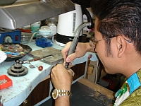
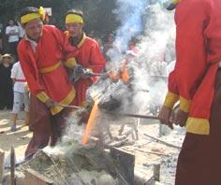
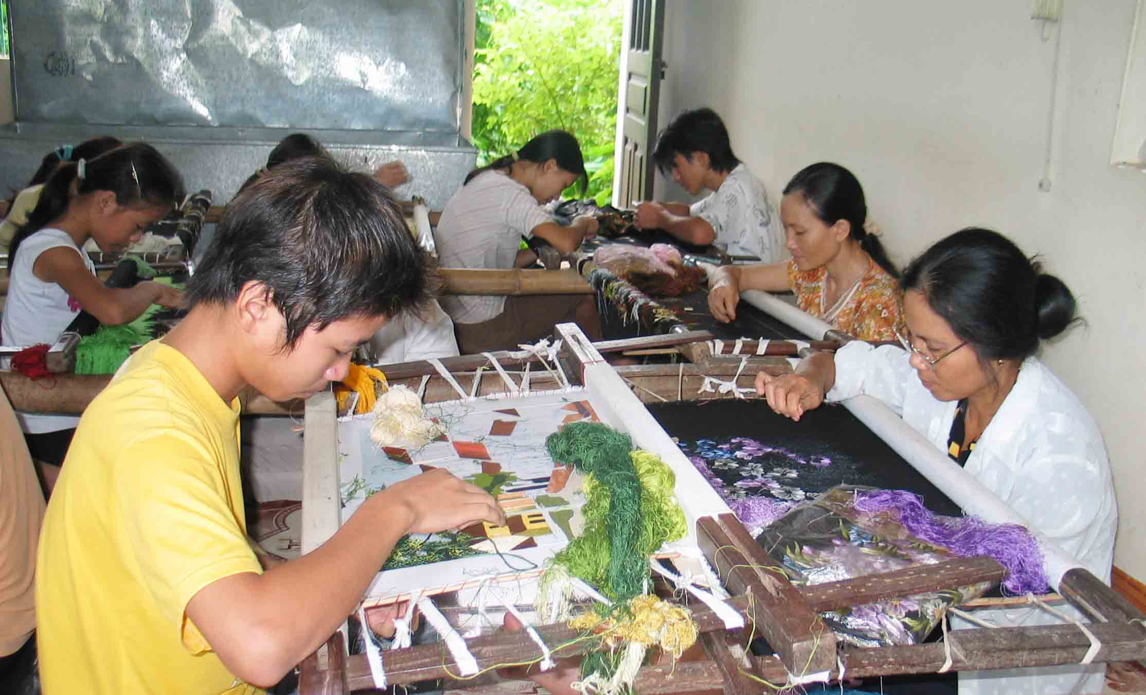
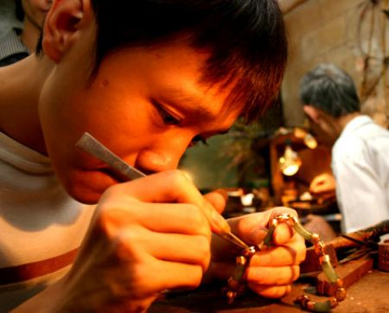
Đúc đồng
Thêu
Kim hoàn

Slide 25

Tại sao nói Huế là thành phố du lịch?
Danh lam,
thắng cảnh đẹp
Di tích lịch sử nổi tiếng
Nét văn hóa phong phú

Slide 26

KHÁM PHÁ BÍ MẬT
TRÒ CHƠI

Slide 27




KHÁM PHÁ BÍ MẬT

Slide 28

Nêu tên dòng sông chảy qua Thành phố Huế?
Sông Hương

Slide 29
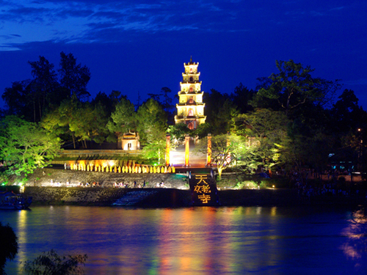
Chùa Thiên Mụ

Slide 30
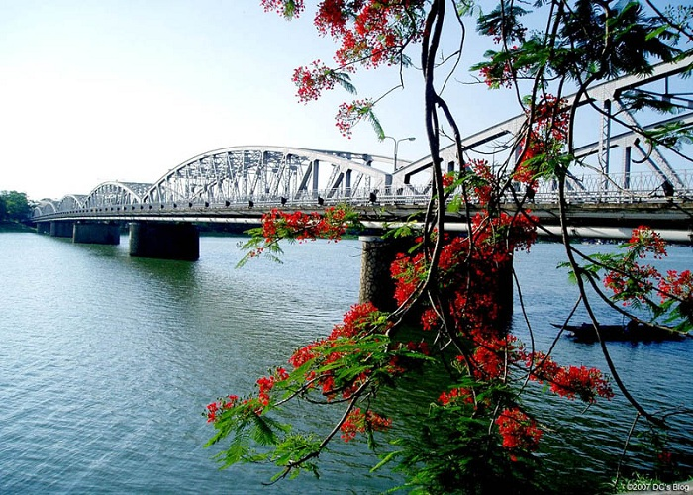
Cầu Trường Tiền

Slide 31

Vì sao nói Huế là cố đô?
Vì Huế được chọn làm kinh đô vào thời nhà Nguyễn.

Slide 32

GHI NHỚ
Thành phố Huế được xây dựng cách đây trên 400 năm và đã từng là kinh đô của nước ta thời nhà Nguyễn. Huế có nhiều cảnh thiên nhiên đẹp, nhiều công trình kiến trúc cổ có giá trị nghệ thuật cao nên thu hút rất nhiều khách du lịch.

Slide 33



